Slide 1
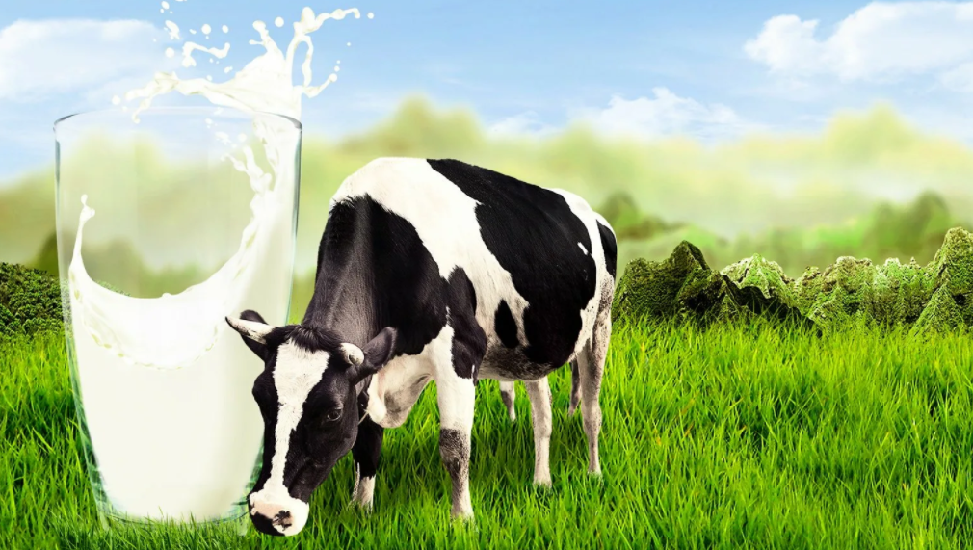

АГРОХОЛДИНГ
Динамично развивающийся холдинг
с полным циклом производства и переработки молочной продукции.

Slide 2
Наша история
1934 г. Организован первый молочный завод в г. Шахунья – прародитель шахунского ОАО «МОЛОКО»
1992 г. Завод был преобразован в открытое акционерное общество «МОЛОКО». Акционерами стали колхозы и совхозы Шахунского района, работники и пенсионеры предприятия. Присоединение колхозов
1965 г. Создание АО «Нижегородский Молочный Завод №1»

Slide 3
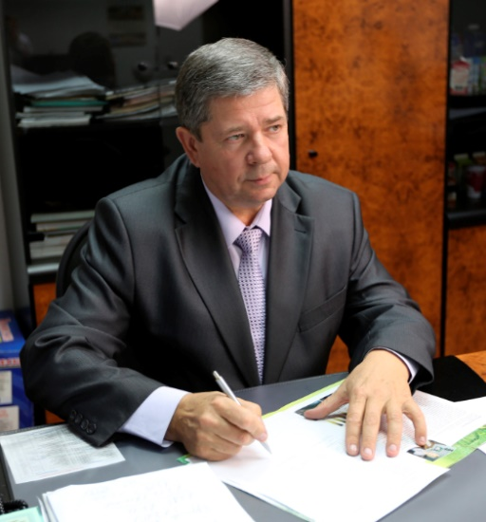
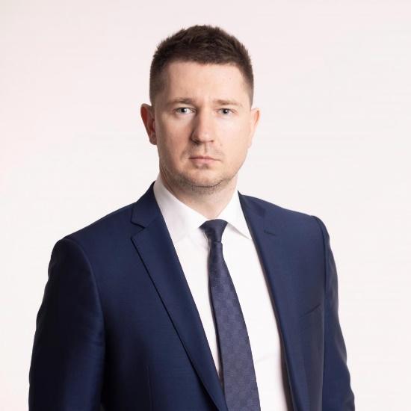
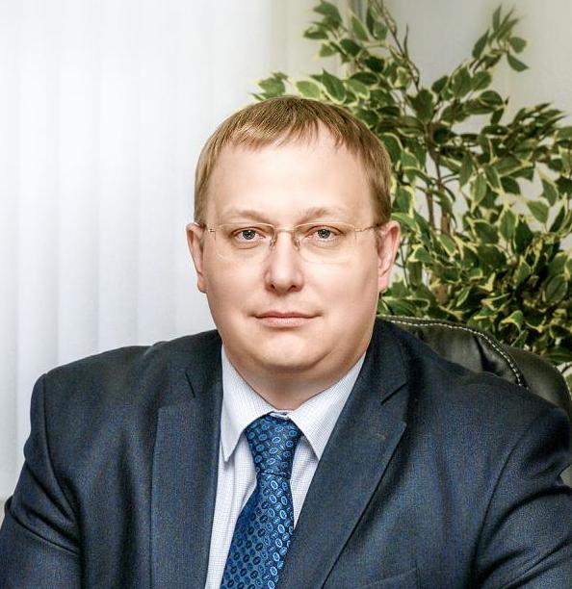
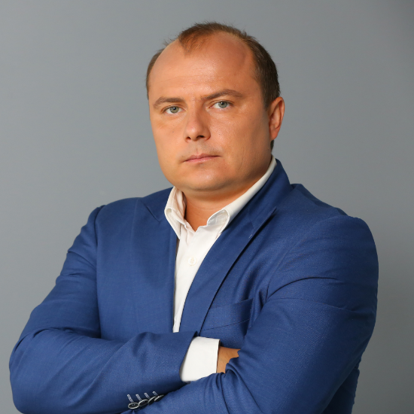
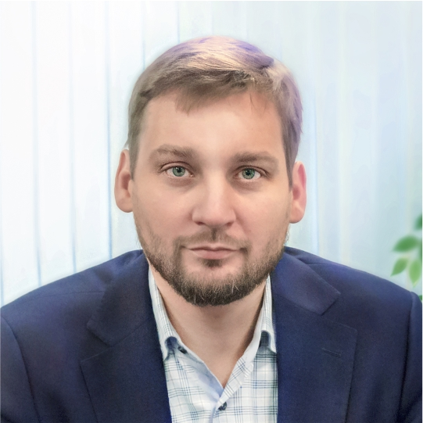
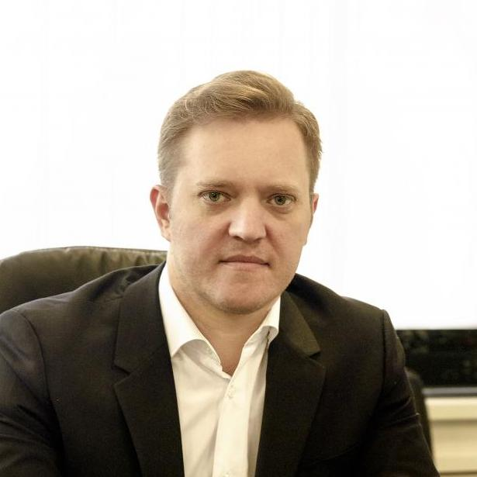
Дирекция Агрохолдинга
Председатель совета директоров, основатель агрохолдинга «Шахунское молоко». Генеральный директор АО "Молоко" г. Шахунья
Маликов Анатолий Александрович
Директор по стратегическому
развитию Агрохолдинга
Маликов Александр Анатольевич
Генеральный директор
ООО «УК «Шахунское Молоко»
Воронин Александр Львович
Генеральный директор
ООО «Торговый дом
«Шахунское молоко»
Малышев Дмитрий Александрович
Генеральный директор
АО «НМЗ №1»
Самойленко Евгений Владимирович
Генеральный директор
ООО «ЕВРОСНАБ»
Маркин Евгений Васильевич

Slide 4
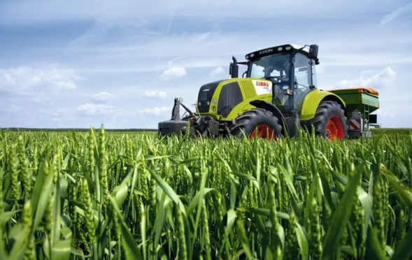
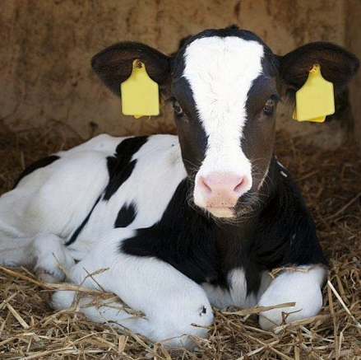
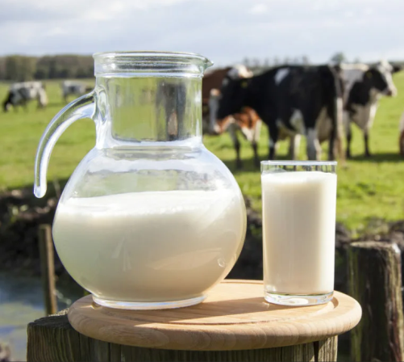
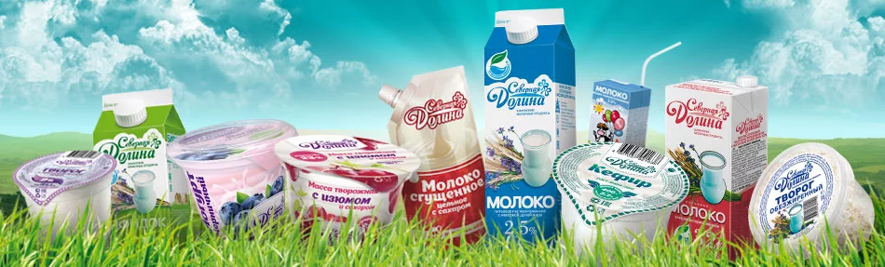
Основные направления Агрохолдинга
Растениеводство
На собственных землях Кировской и
Нижегородской области мы выращиваем
качественные продовольственные и
фуражные зерновые культуры.
Племенное животноводство
Выращиваем качественный племенной молодняк.
В течении всего цикла внедряем передовые
технологии по содержанию, доению, уходу за
животными, используем только собственные
корма, выращенные на полях рядом с фермами, и
заботимся о наших племенных нетелей.
Производство сырого молока
Ежегодно на молочных фермах Агрохолдинга в
Кировской и Нижегородской области мы производим
более 120 тонн сырого молока.
Переработка сырого молока
Молоко бережно доставляем на наши
перерабатывающие заводы чтобы сделать из
него натуральную, высококачественную молочную
продукцию.

Slide 5

Основные направления Агрохолдинга
2 254
СОТРУДНИКОВ

Slide 6
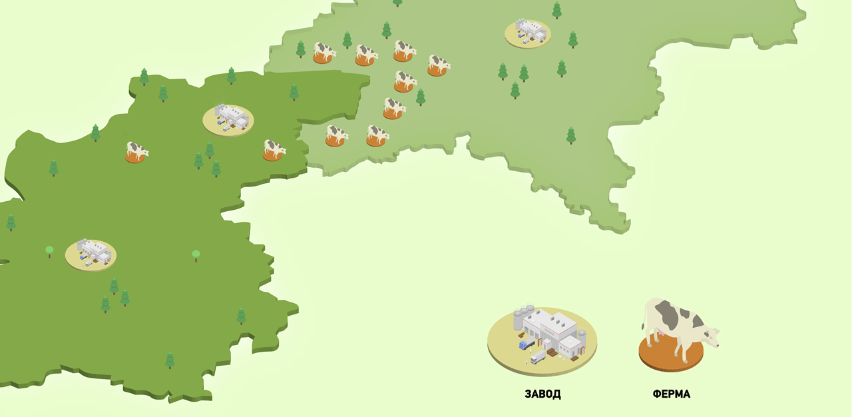
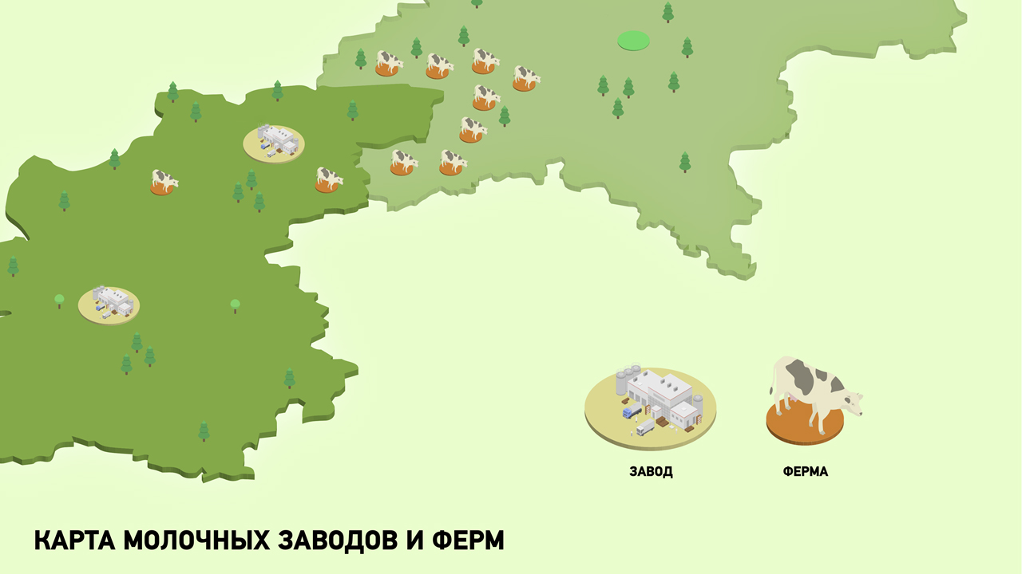
КИРОВСКАЯ ОБЛАСТЬ
НИЖЕГОРОДСКАЯ ОБЛАСТЬ
Нижегородская область:
Наименование сельхозпредприятия | Численность сотрудников | Общее поголовье | Площадь посевов
АО АПК «Поздеево» | 57 | 900 | 4,351 Га
АО «Хмелевицы» | 135 | 1993 | 4, 360 Га
Кировская область:
Нижегородская область:
АО «Ахмановское» | 136 | 613 | 7,737 Га
АФ «Надежда» | 150 | 1115 | 4,003 Га
АО «Ижевское» | 186 | 800 | 12,117 Га
АО «Мокинское» | 172 | 840 | 2,649 Га
АО «Прогресс» | 108 | 600 | 6,752 Га
ООО «Рассвет» | 102 | 1292 | 4,034 Га
АО «Русь» | 317 | 368 | 3,015 Га
АО «Ластинское» | 64 | 320 | 2,759 Га
Наименование молокозавода | Численность сотрудников | Выработка молока – сырья, в сутки
АО "НМЗ №1« г. Нижний Новгород | 115 | 60 т
АО "МОЛОКО" г. Шахунья | 437 | 300 т
Кировская область:
АО «ЛАКТИС» п. Пижанка | 113 | 100 т

Slide 7
Структура Агрохолдинга
АГРОХОЛДИНГ «ШАХУНСКОЕ МОЛОКО»
3 ЗАВОДА
ПО ПРИЕМКЕ
И ПЕРЕРАБОТКЕ
МОЛОКА
10 СЕЛЬХОЗ –
ПРЕДПРИЯТИЙ
ООО «УК
«ШАХУНСКОЕ МОЛОКО"
ООО "ТД
«ШАХУНСКОЕ МОЛОКО"
ООО «ЕВРОСНАБ»
Официальный дилер DeLaval и
поставщик продукции для
сельскохозяйственных
производителей.
Нижегородская область:
АО АПК «Поздеево»
АО «Хмелевицы»
Департамент IT
Департамент Маркетинга
Юридический Департамент
Финансово-Экономический Департамент
Департамент HR
Департамент Безопасности
Бухгалтерия
Департамент АПК (г. Советск, г. Шахунья)
Департамент Переработки Молока
Отдел строительного контроля
Отдел клиентского сервиса (отдел логистики, транспортный отдел, склад готовой продукции)
Экономический отдел
Отдел бухгалтерии
Отдел по работе с дистрибьюторами и традиционной розницей
Отдел по работе с сетями и online торговлей
Отдел по работе с тендерным каналом и HoReCa
Нижегородская область:
АО "МОЛОКО" г. Шахунья
АО "НМЗ №1« г. Н. Новгород
Кировская область:
АО «ЛАКТИС» п. Пижанка
Отдел кадров
Направление «Зерно и Семена»
Направление «FRESH»
Направление «Промышленные товары»
Направление «Строительная деятельность»
Отдел закупок
Инженерный отдел
Отдел маркетинга и рекламы
Направление «Зерносушильное оборудование»
Направление «Технологии и оборудование для животноводства»
Отдел продаж
Сервисная служба
Администрация
Отдел бухгалтерии
Отдел логистики
АХО
Склад
Кировская область:
АО «Ахмановское»
АФ «Надежда»
АО «Ижевское»
АО «Мокинское»
АО «Прогресс»
ООО «Рассвет»
АО «Русь»
АО «Ластинское»

Slide 8
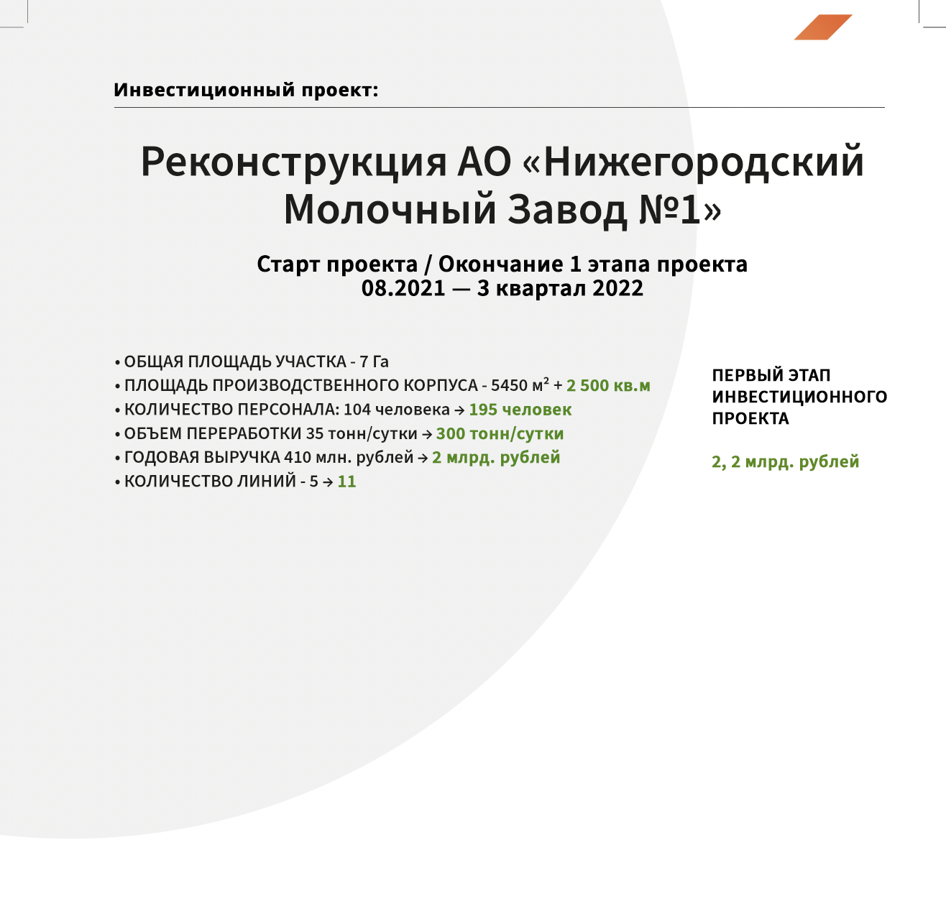
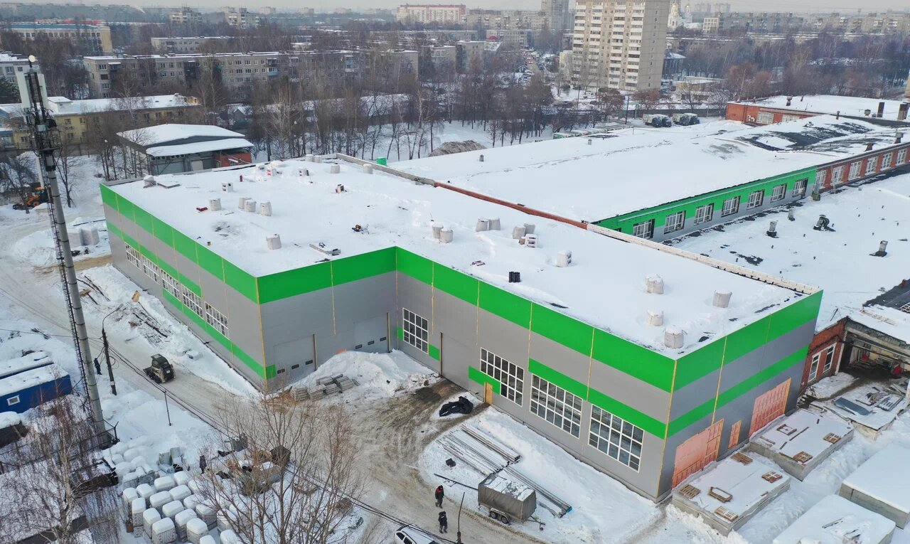
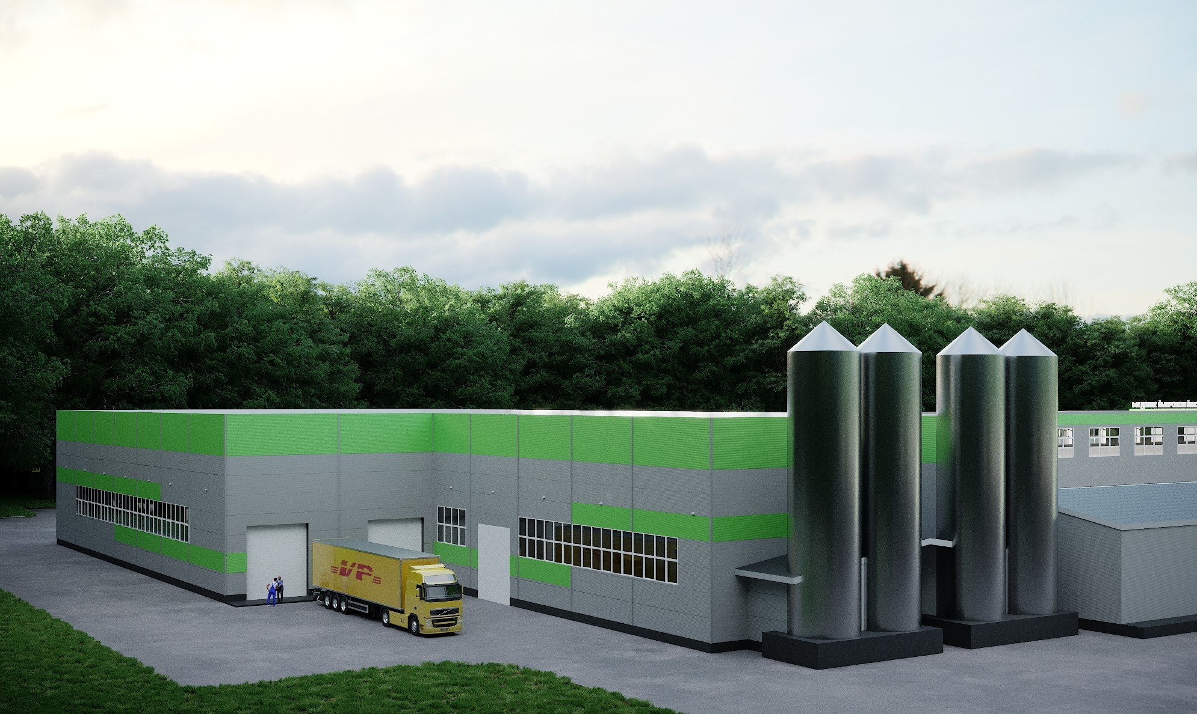
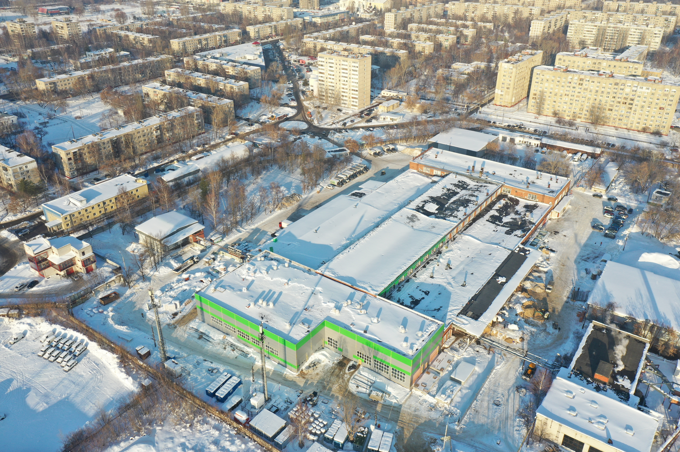

Slide 9
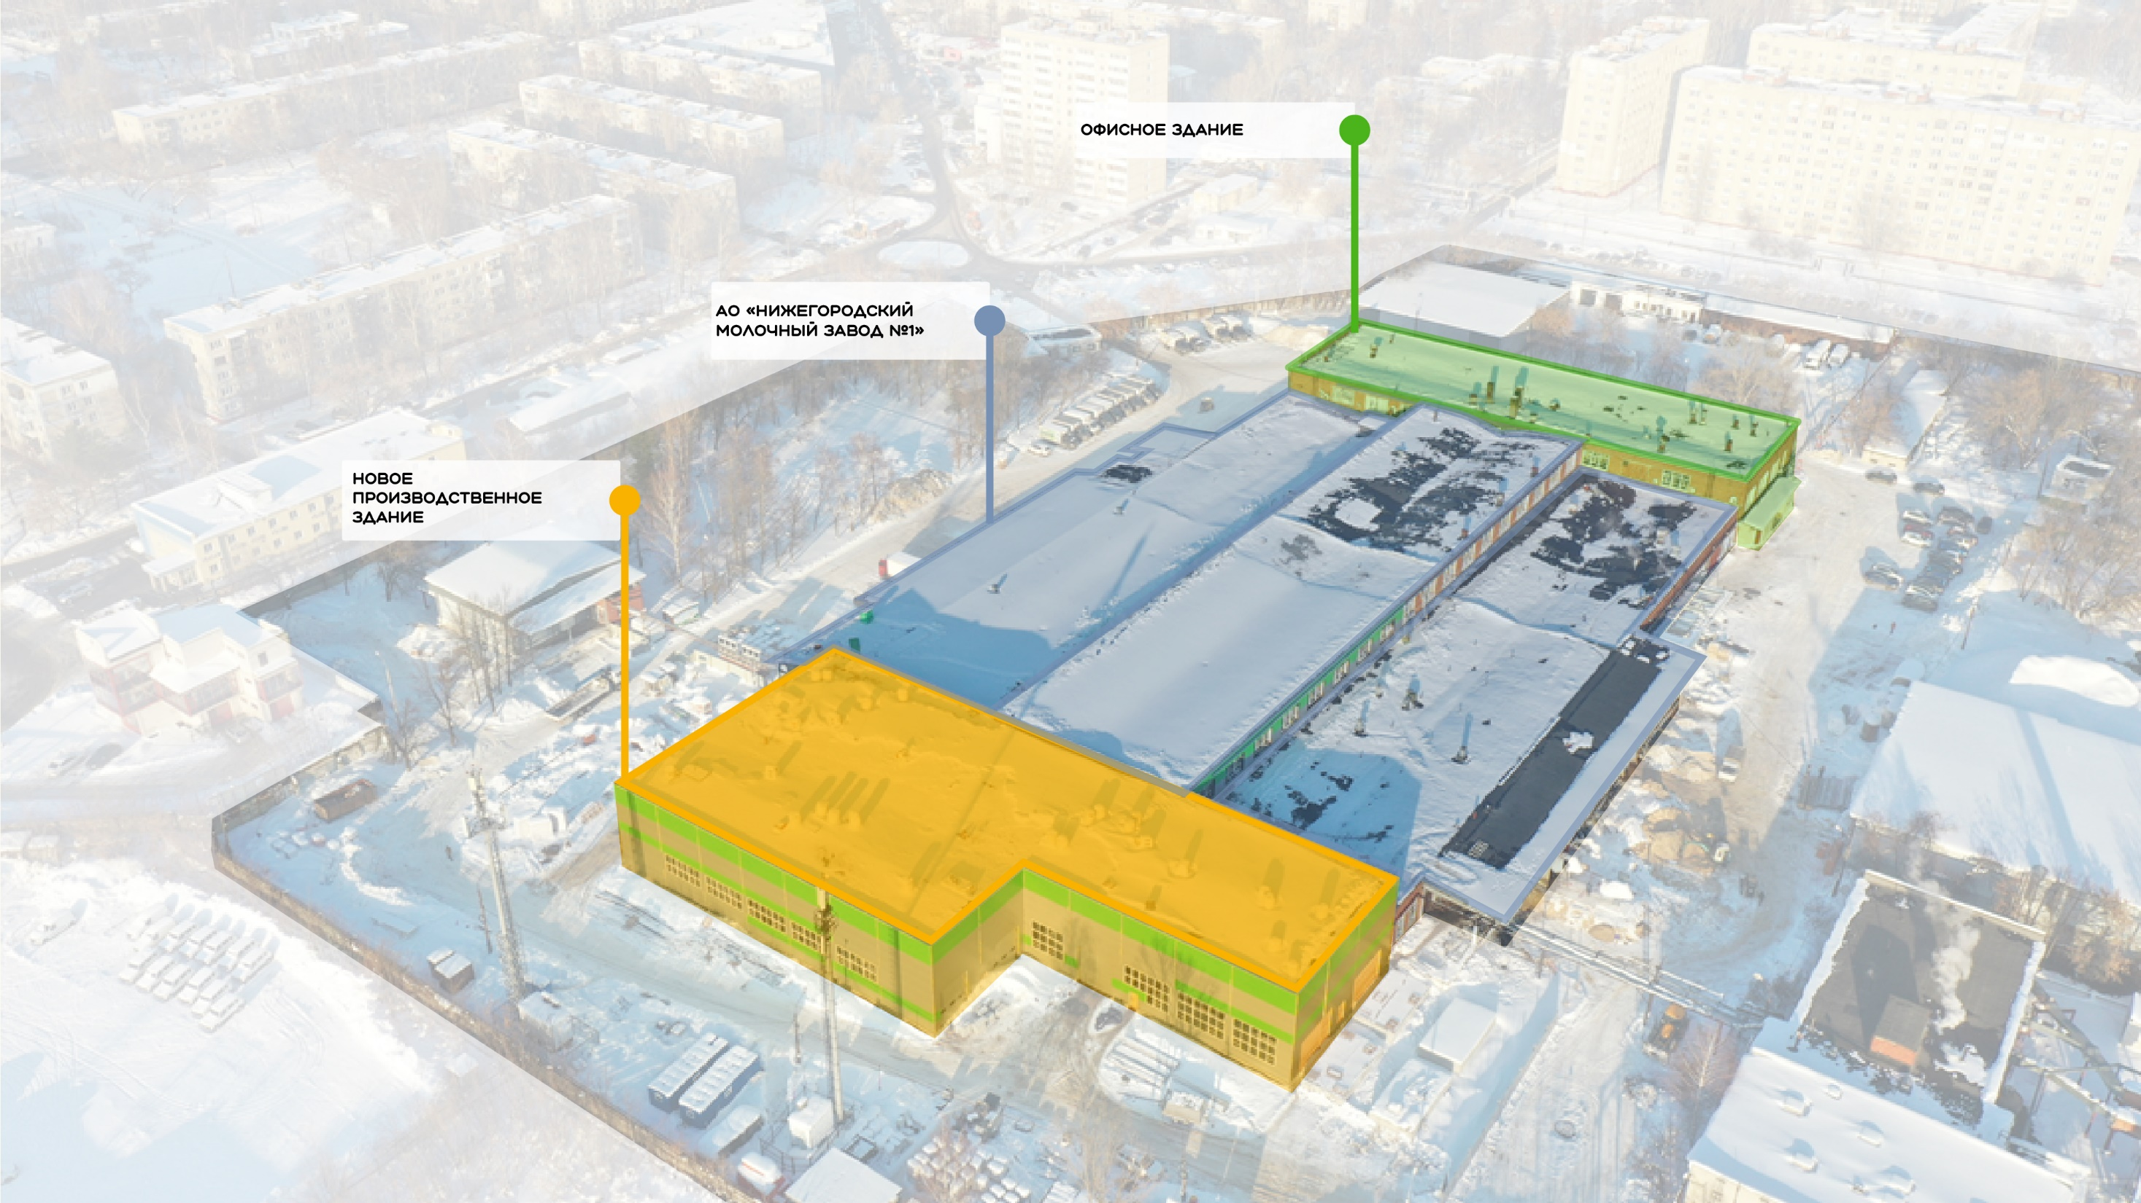

Slide 10
Требуются
Сервисный инженер
Инженер КИПиА
Работники лаборатории: микробиолог, химик – лаборант
Инженер промышленного программирования
Оператор - наладчик

Slide 11
Агропромышленный холдинг «ШАХУНСКОЕ МОЛОКО»
Один из крупнейших производителей и переработки молока, выращивания зерна и племзаводы.
Полный цикл «От поля до прилавка»
Социальная значимость: гордимся нашим продуктом
Белая заработная плата

Slide 12
Спасибо за внимание!

